Slide 1
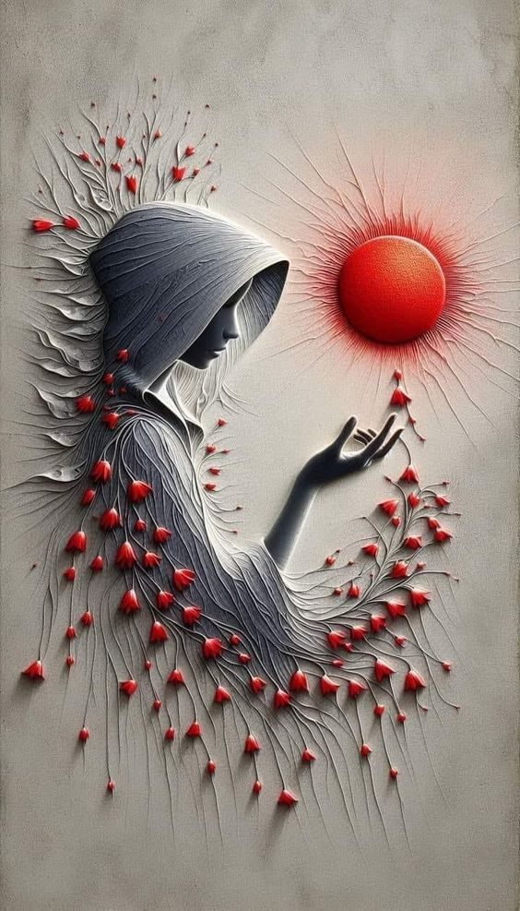
Une approche quantique du temps historique
Eric de Payen
Université Catholique Fujen
Président de l’APFT

Slide 2
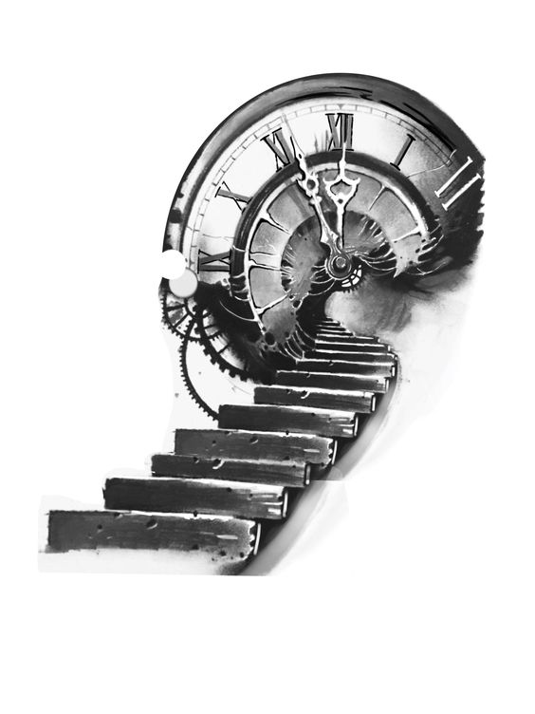
Le temps de l’Antiquité
Egypte : Eternité : temps céleste
Pas de cycle des saisons et momification des corps
Grèce : Linéaire : temps terrestre
Voir "A History of Ancient Egypt" par James Henry Breasted, 2011.
Comparaison historique : Breasted aborde les idées de temps dans le contexte des rituels religieux et des événements historiques, soulignant les différences et les similarités entre les Égyptiens et les Grecs.
Perspective culturelle : Le livre explore comment les calendriers, les mythes et les rituels façonnaient la compréhension du temps dans l'Égypte ancienne et leur influence sur les penseurs grecs.

Slide 3
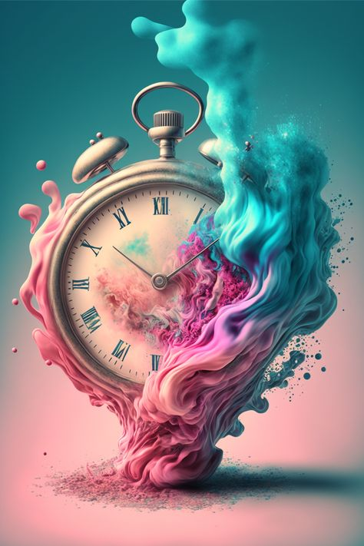
Héraclite
Pour Héraclite, le temps, tout en étant cyclique, est néanmoins un lieu de conflit et de changement aléatoire. Il est le précurseur du temps « chaotique » et non linéaire.
Le temps incarne le principe fondamental de l’instabilité et de la transformation perpétuelle.
Pour Héraclite, tout est en mouvement, rien n'est fixe ou immuable.
(πάντα ῥεῖ) — « Tout coule » : Œuvres d’Héraclite, 2015.
Pour Héraclite, c’est par la confrontation des opposés que naît la réalité. Jour et nuit, vie et mort, chaud et froid. Dans ce sens, le temps est un lieu de confrontation d'opposés.
« La guerre est mère de toutes choses » : Histoire de la philosophie, 2016.

Slide 4
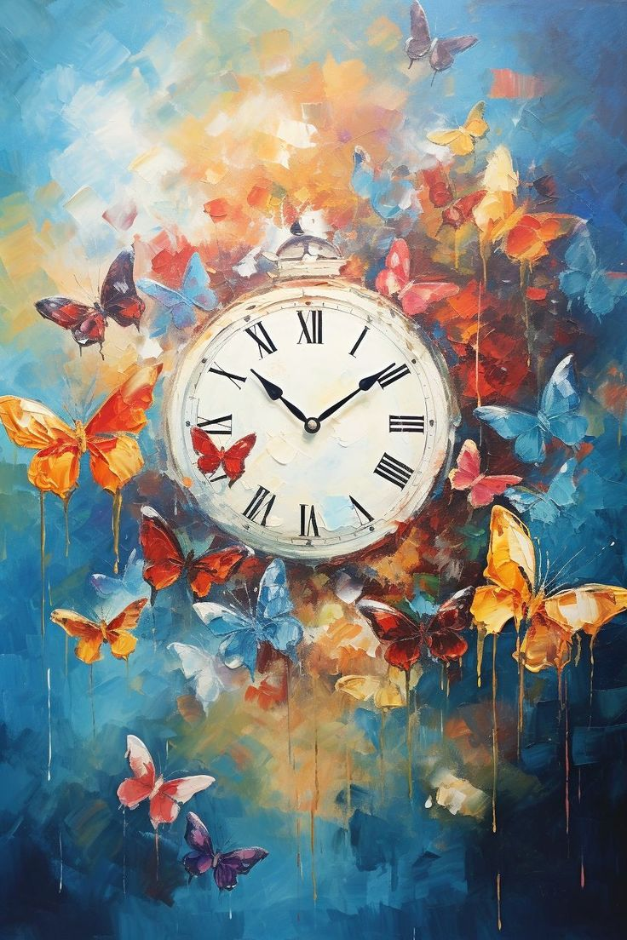
Héraclite
Le monde d'Héraclite est un monde en devenir, où tout change constamment. Le temps est donc aléatoire dans le sens où il est imprévisible : rien ne reste statique ou stable. Cette vision s'oppose aux conceptions du temps comme une ligne continue ou une répétition cyclique fixe.
« Le changement seul est immuable», L’évolution, de l’univers aux sociétés : Objets et concepts, 2018.
Héraclite reconnaît que l’unique constante de l’univers est le changement.
Dans ce processus de changement perpétuel, le temps devient un lieu où les événements surviennent de manière inattendue ou aléatoire. Les transformations ne suivent pas un schéma rigide ou prévisible, mais sont le résultat de l'interaction dynamique des forces opposées.

Slide 5
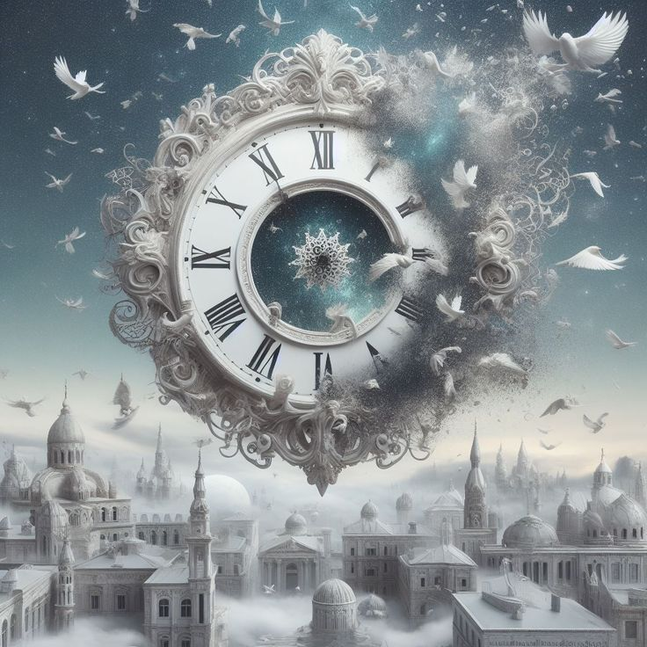
Thucydide
Les événements historiques se succèdent dans une dynamique à la fois imprévisible et progressive, où le passé influence constamment le présent et le futur.
Le hasard (τύχη / túkhè), au centre de l’actuelle physique quantique, est aussi une notion propre à une conception linéaire grecque du temps.
« soudain, inattendu, et moins conforme aux prévisions » La Guerre du Péloponnèse, 2000
les guerres sont souvent marquées par des tournants imprévus, contrairement aux attentes rationnelles ou aux plans stratégiques. Thucydide souligne ainsi le caractère incertain et imprévisible du cours des événements.

Slide 6
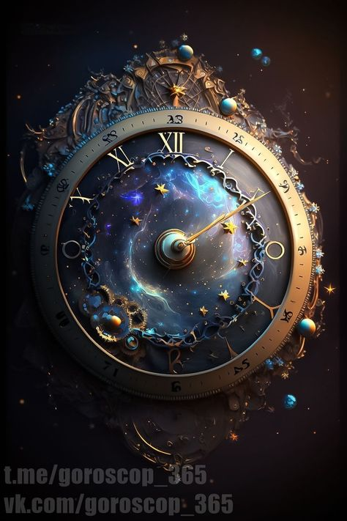
La langue et le temps
Des études démontrent que c’est la grammaire et non le lexique qui définie notre perception du temps.
Voir "Through the Language Glass: Why the World Looks Different in Other Languages" de Guy Deutscher.
Grammaire et perception du temps : Deutscher analyse comment des différentes langues (comme le grec ancien, le russe ou l'hébreu) structurent le temps à travers leur grammaire. Par exemple, certaines langues n’utilisent pas de temps passé, affectant la manière dont les locuteurs conceptualisent les événements passés.
Relativité linguistique : L’auteur discute en profondeur comment les structures grammaticales (plutôt que le vocabulaire seul) influencent des perceptions aussi fondamentales que le temps et l’espace.

Slide 7
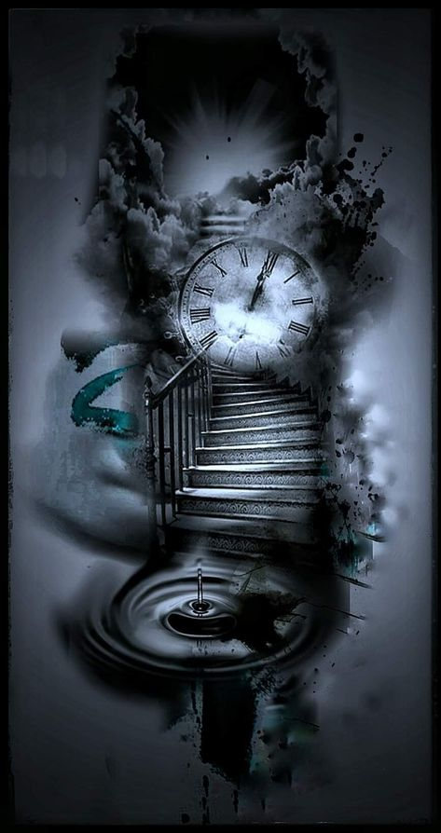
Le rôle central de la grammaire
À l’époque où la conception du temps a évolué d’un temps cyclique et répétitif vers celle d’un temps linéaire et changeant, la langue grecque a également connu des évolutions, notamment dans l’expression du temps grammatical.
La prise en compte du temps au détriment de l’aspect et du mode permet d’appréhender de façon plus claire et plus nette la chronologie : selon certains chercheurs, on distingue désormais un passé dans le passé, un futur dans le passé, et ainsi de suite.
Le grec ancien a un système verbal fondé sur une distinction aspectuelle : la langue exprime le déroulement interne du procès. Autrement dit, les formes verbales peuvent exprimer la durée, l’aspect ponctuel d’une action, ou encore l’aspect statif-résultatif. En grec classique, certaines formes verbales glissent d’un emploi aspectuel ou temps modal vers un emploi purement temporel.

Slide 8
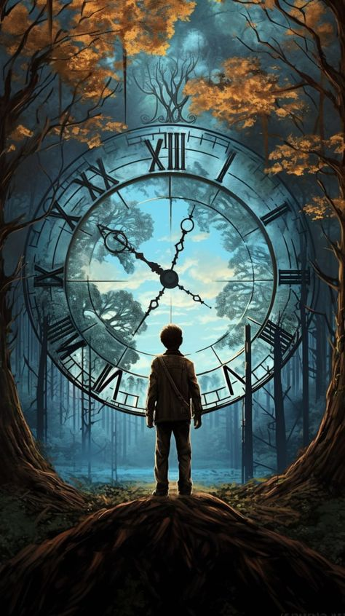
Grèce antique
David Bouvier, professeur de grec ancien à l’Université de Lausanne, compare l’histoire et le temps à la poule et l’œuf : est ce que l’histoire a rendu le temps plus rationnel ou est ce que le temps qui a donné naissance à l’histoire devenant la science du temps ?
La nature de l’histoire en est l’enjeu, une science humaine, une science exacte?
d’Hérodote à Thucydide, il y a moins continuité que réinvention du temps historique.
Chez les Grecs, le temps réel a deux niveaux : la réalité des évènements et la réalité écrite

Slide 9
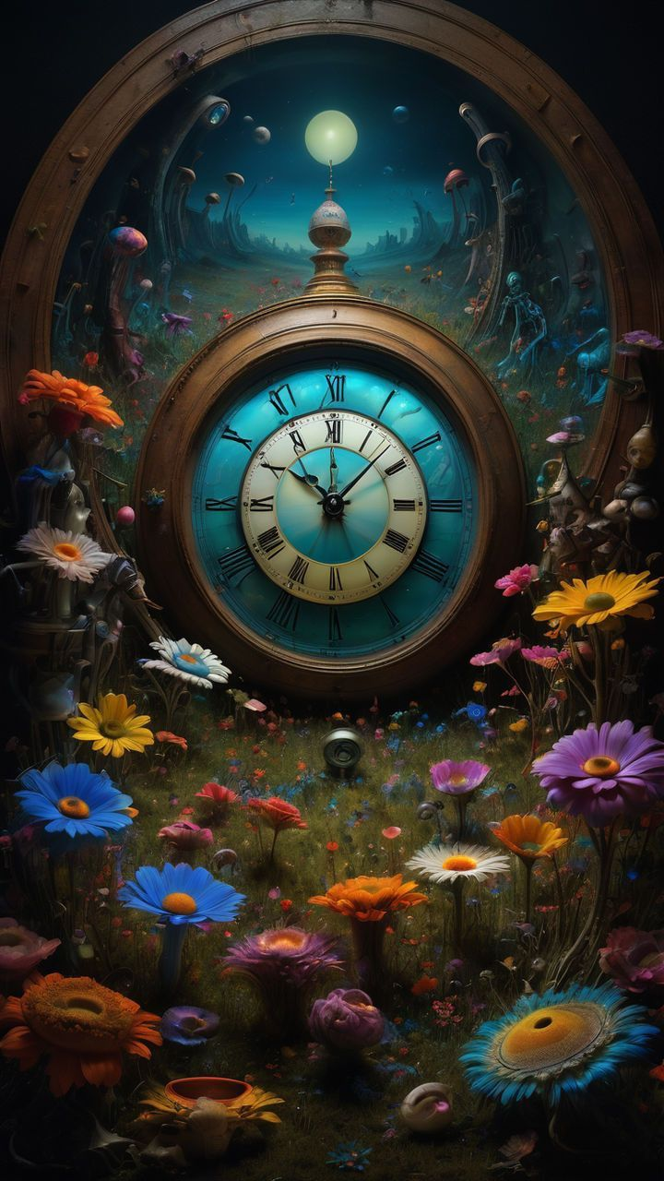
Des théories scientifiques, telle que la relativité d’Einstein ou la théorie du chaos ont bousculé la perception du temps en démontrant qu'il n'est pas une constante absolue, mais qu'il est relatif.
Albert Einstein a dit "Le temps et l’espace sont des modes par lesquels nous pensons, non des conditions dans lesquelles nous vivons. » Dictionnaire des idées non reçues, 1993.
Relier le temps historique au temps quantique est une proposition fascinante qui ouvre des pistes de réflexion interdisciplinaires, mais elle comporte également des défis conceptuels.

Slide 10
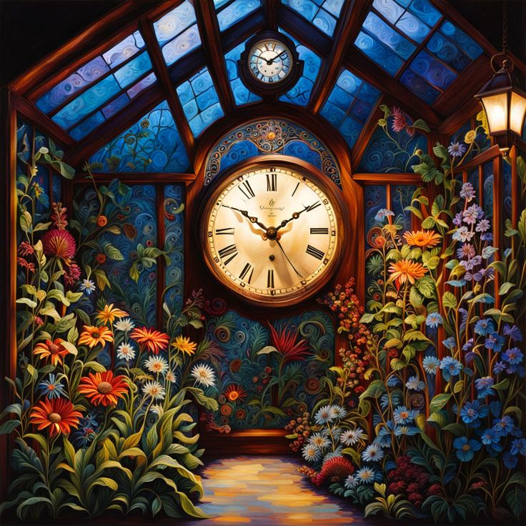
Nature du temps :
Temps historique : Ce temps est linéaire, évolutif et souvent interprété à travers des récits, des événements et des contextes culturels. Il est lié à l'expérience humaine et à la mémoire collective.
Temps quantique : Dans la mécanique quantique, le temps est moins évident. Les phénomènes quantiques ne se déroulent pas nécessairement de manière linéaire, et des concepts comme la superposition et l'intrication défient notre compréhension classique du temps.
Ainsi, le physicien Carlo Rovelli écrit : Le temps, dans le cadre de la physique quantique, dépendant des interactions et des états des particules au niveau microscopique. « La réalité n'est pas ce qu'elle paraît » 2014.

Slide 11
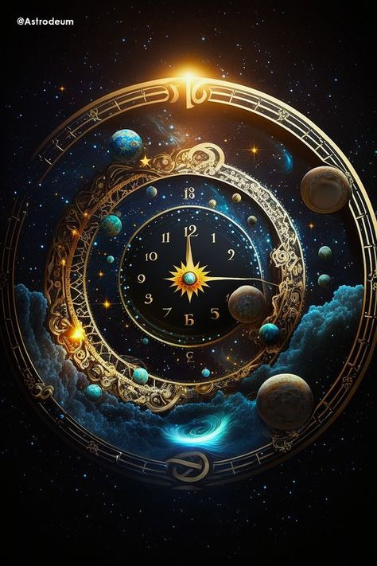
Événements historiques et évènements quantiques
Bien qu'il existe des différences fondamentales entre les événements historiques et les événements quantiques, certains points communs peuvent être identifiés, notamment dans leur interprétation et leur impact :
1) Ces deux évènements se fondent sur des modèles théoriques, sociologiques ou mathématiques.
2) L’incertitude autour des évènements historiques et quantique : voir l’incertitude d’Heisenberg :
Ce principe stipule qu'il est impossible de connaître simultanément la vitesse du mouvement et la position.
Heisenberg : « La nature n'est pas seulement plus étrange que nous l'imaginons, elle est plus étrange que nous pouvons l'imaginer. » Physics and Philosophy: The Revolution in Modern Science, 1958

Slide 12
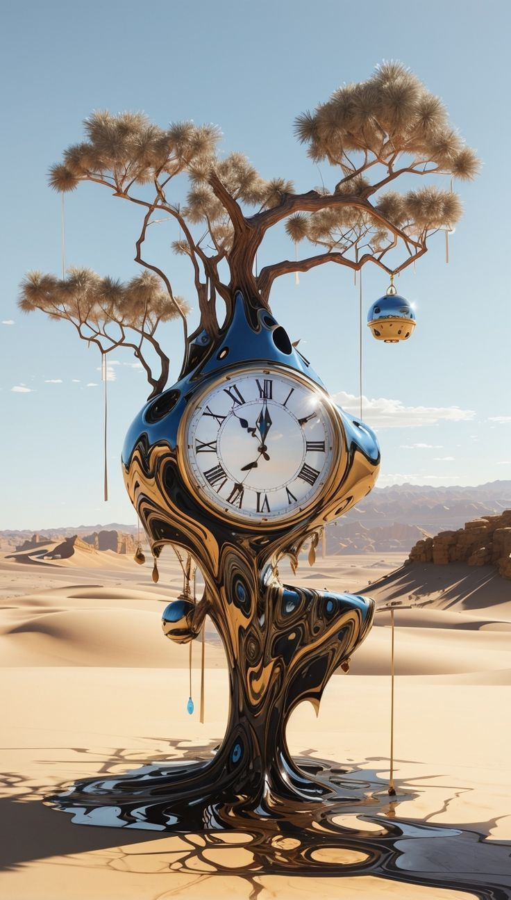
Non-linéarité :
Des théories comme la "théorie des chaos" en histoire suggèrent que des événements apparemment aléatoires peuvent avoir des conséquences majeures, à l'image des fluctuations quantiques.
Voir "Chaos: Making a New Science" par James Gleick. 1987. (un des premiers livres sur le chaos)
Interconnexion des événements : Gleick souligne comment des changements mineurs dans un système peuvent entraîner des résultats majeurs, un concept qui peut être appliqué à l'histoire pour comprendre comment des événements aléatoires ou mineurs peuvent avoir des effets dévastateurs ou transformateurs.Complexité des systèmes : Le livre offre une perspective sur la façon dont les événements historiques s'inscrivent dans des systèmes complexes et interconnectés, rendant compte de la difficulté de prévoir les conséquences de certains événements.

Slide 13
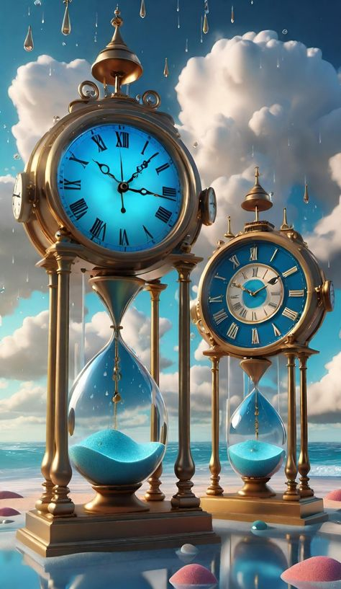
Subjectivité et observation :
Bien que les disciplines soient très différentes, on peut établir des parallèles intéressants :
Impact de l'observateur : Dans les deux cas, l’observateur influence ce qui est observé. En histoire, c’est par le biais de la sélection et de l’interprétation des faits. En physique quantique, c’est par l’acte de mesure qui affecte l’état de la particule.
Impossibilité d'une observation neutre : Que ce soit dans l’étude des événements historiques ou dans les expériences quantiques, l’idée d’une neutralité complète de l’observateur est remise en question. L'observateur, par sa présence ou ses biais, influence toujours d’une manière ou d’une autre ce qu’il cherche à comprendre.

Slide 14
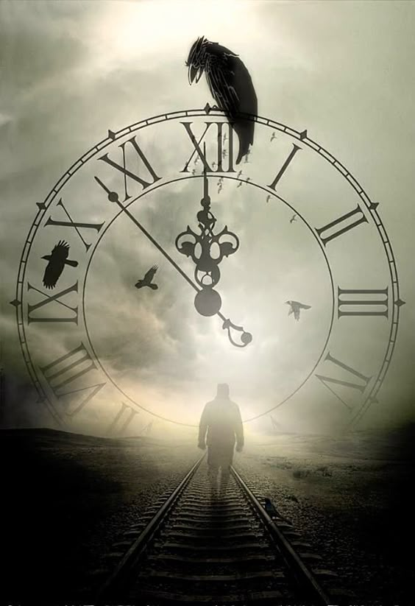
Subjectivité et observation :
Multitude d’interprétations : En histoire, différents récits peuvent coexister pour un même événement, selon l’angle d’approche de l’historien (par exemple, l’histoire des vainqueurs contre celle des vaincus). De même, en physique quantique, avant la mesure, il y a une multiplicité d’états possibles (principe de superposition).
Voir "Le réel et son double : Essai sur l'illusion" de Étienne Klein, 1976, où Il montre comment, en physique quantique, l'observateur joue un rôle dans la détermination de l’état des phénomènes, et établit des parallèles avec les sciences historiques, où l’interprétation du passé dépend aussi du regard de celui qui l’étudie.

Slide 15
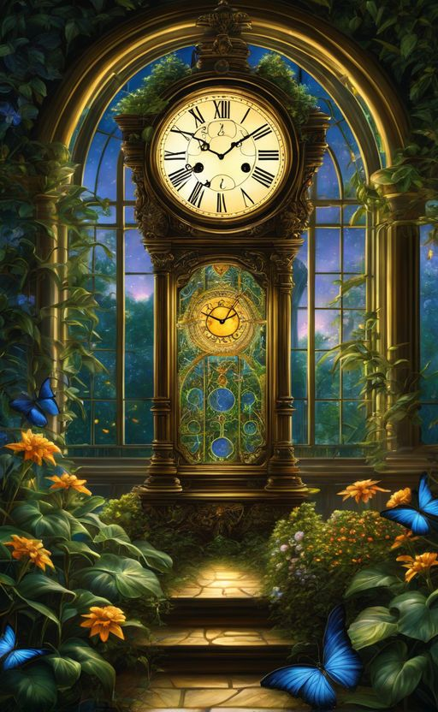
L’intrication
L'intrication, un concept central en physique quantique, désigne le phénomène par lequel deux ou plusieurs particules deviennent interconnectées de telle sorte que l'état de l'une influence instantanément l'état de l'autre, même à distance. Appliquée à l'histoire, l'idée d'intrication peut offrir des perspectives intéressantes sur les relations complexes entre événements, acteurs et contextes historiques.
Voir "What Is History?" de Edward Hallett Carr. 1961
Interconnexion des événements : Carr souligne que l'histoire ne doit pas être perçue comme une simple chronologie d'événements, mais comme un réseau complexe d'interactions entre différents facteurs et influences. Cela reflète l'idée d'intrication dans l'histoire, où les événements peuvent avoir des conséquences lointaines et interconnectées.
Rôle de l'historien : L’auteur explore comment les historiens interprètent ces interconnexions et comment leur perspective influence notre compréhension de l'histoire.

Slide 16
Interconnexion des événements
Relations causales : Les événements historiques ne se produisent pas dans un vide ; ils sont souvent interconnectés de manière complexe. L'intrication peut servir de métaphore pour décrire comment des événements dans des régions géographiques ou des périodes temporelles éloignées peuvent avoir des conséquences sur d'autres événements.
Voir "The Structure of Scientific Revolutions" par Thomas S. Kuhn, 1962
Interconnexion des événements : Kuhn illustre comment des découvertes ou des changements dans une discipline scientifique peuvent avoir des répercussions sur d'autres champs, même s'ils semblent éloignés dans le temps ou l'espace.Impact des contextes historiques : L’auteur explore comment les circonstances sociopolitiques et culturelles dans une période donnée peuvent influencer le développement scientifique dans d’autres contextes.

Slide 17
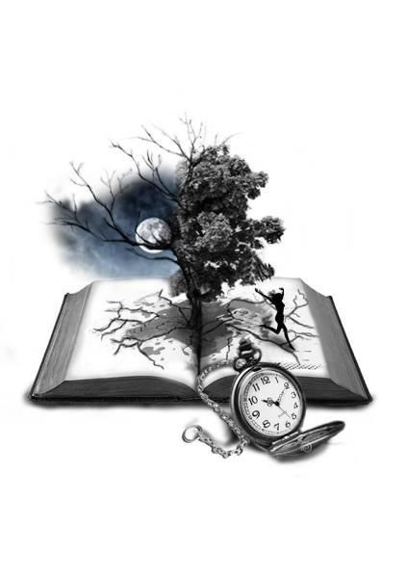
Intrication des acteurs historiques :
L’idée serait de considérer que les acteurs historiques (individus, groupes, nations, institutions, etc.) ne sont pas isolés les uns des autres, mais qu’ils sont profondément liés par des relations d’interdépendance, d’influence réciproque ou de causalité complexe.
Chacun de leurs choix, actions ou stratégies a des répercussions sur les autres, créant une trame historique où les dynamiques d'interaction entre ces acteurs sont cruciales pour comprendre le déroulement des événements.
Voir "Leçons sur l'histoire" de Raymond Aron, 1991, qui propose une réflexion sur la manière dont les acteurs historiques interagissent et comment leurs actions s'entrelacent dans des contextes complexes.

Slide 18
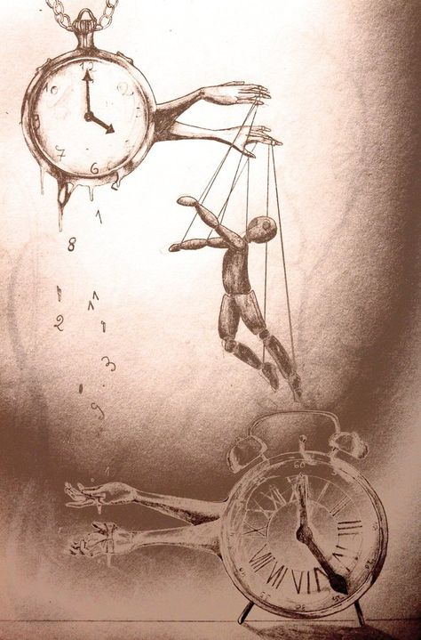
L’importance de l’intrication historique :
Comprendre l’intrication des acteurs historiques permet d'éviter une lecture simplifiée de l’histoire où l’on se concentre uniquement sur des "grands hommes" ou des événements isolés. Au contraire, cela met en lumière la manière dont les relations complexes entre différents acteurs — grands ou petits, nationaux ou internationaux — forment la structure des événements historiques.
Cette notion pourrait également intégrer une perspective de systémique historique, où l’histoire est vue comme un réseau d’acteurs et d'événements interconnectés, plutôt que comme une suite linéaire d'actions indépendantes.
Cela rejoint l’idée que les interactions entre les acteurs historiques créent des dynamiques qui dépassent les intentions individuelles et révèlent des processus complexes.

Slide 19
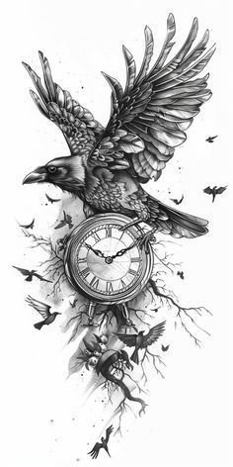
Complexité des interactions
Dynamique des systèmes : L'intrication évoque l'idée que les systèmes historiques sont souvent chaotiques et non linéaires.
Voir "La Fin des certitudes » d'Ilya Prigogine, prix Nobel de chimie. 1997
Systèmes complexes et non linéaires : Prigogine montre que les phénomènes sociaux et historiques peuvent être compris à travers le prisme de la théorie du chaos et des systèmes complexes, où des événements mineurs peuvent entraîner des transformations majeures.
Temporalité et bifurcation : Il explore la manière dont le temps, l'évolution et l'histoire ne suivent pas des lignes continues et prévisibles, mais sont souvent le produit de ruptures, de crises et de bifurcations.

Slide 20
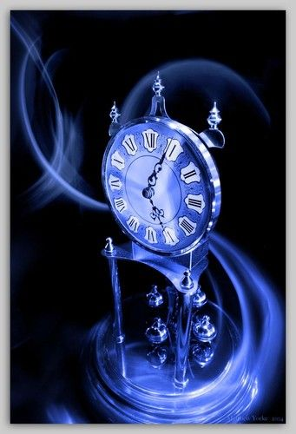
Histoires alternatives
Potentialité et branches narratives : L'intrication suggère que différentes lignes d'histoire peuvent exister en interaction.
Voir "Les Lieux de mémoire" de Pierre Nora. 1984
Interaction des lignes d'histoire : Nora aborde comment les récits historiques sont façonnés par des forces sociales, politiques et culturelles qui interagissent les unes avec les autres. Cela reflète bien l'idée d'intrication dans l'histoire, où différentes lignes narratives s’influencent mutuellement.
Mémoire collective : L'auteur discute des lieux de mémoire et des événements qui deviennent des points de référence dans l'histoire collective, soulignant comment les différentes perspectives historiques se construisent et coexistent.

